Slide 1
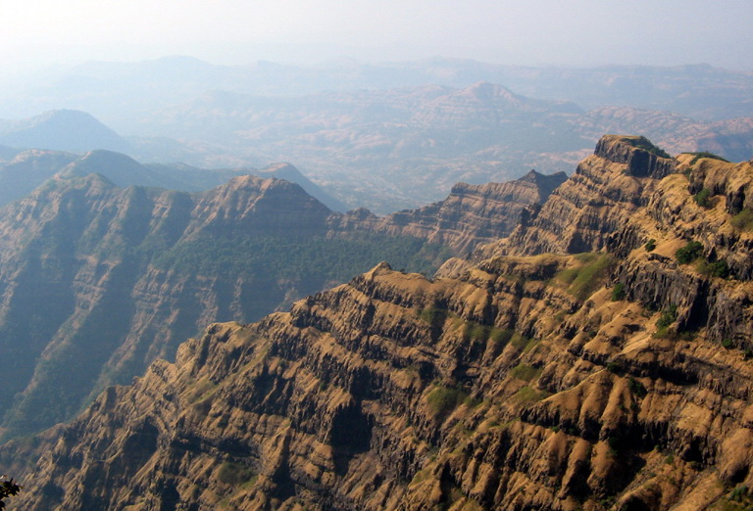
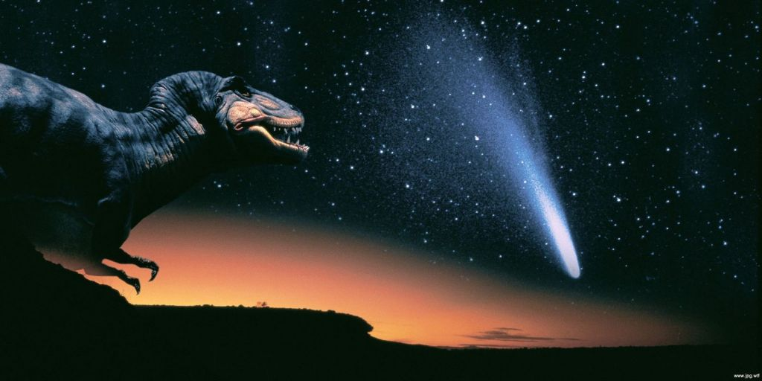
Хазинс В.М., Шувалов В.В.
ОЦЕНКА ЭНЕРГИИ, ВЫДЕЛИВШЕЙСЯ В МАГМАТИЧЕСКОЙ ПРОВИНЦИИ ДЕКАН В РЕЗУЛЬТАТЕ УДАРА АСТЕРОИДА В МЕКСИКАНСКИЙ ЗАЛИВ НА K-PG ГРАНИЦЕ

Slide 2
Renne PR et al. (2015) State shift in Deccan volcanism at the Cretaceous-Paleogene boundary, possibly induced by impact. Science 350(6256):76-78.
Richards MA et al. (2015) Triggering of the largest Deccan eruptions by the Chicxulub impact. Geological Society of America Bulletin 127:1507-1520.

Slide 3
Основные результаты исследований Renne et al. и Richards et al.
Неравномерность развития Декан-вулканизма. После K-Pg границы произошло ускорение вулканизма, и до 70% лавы было извергнуто за относительно небольшой (в геологическом масштабе) промежуток времени.
Чиксулуб импакт послужил триггером ускорения вулканизма в течение последующих ~ 50 000 лет. Согласно радиоизотопным исследованиям Чиксулуб импакт, возможно, предшествовал началу ускоренного вулканизма.
Механизм − воздействие относительно слабых сейсмических возмущений на систему, находящуюся в предельном по энергонасыщенности состоянии. Обоснование − аналогия с некоторыми современными извержениями вулканов, в которых извержение начинается вследствие сейсмического воздействия.

Slide 4
Удельная энергия сейсмического возмущения
Пороговые (для увеличения проницаемости магмы) значения удельной энергии:
0.1 < e* < 1 Дж/м³
Значения удельной энергии, дисипированной сейсмическим возмущением Чиксулуба в провинции Декан:
0.1 < e < 1 Дж/м³
Richards MA et al. (2015) Triggering of the largest Deccan eruptions by the Chicxulub impact. Geological Society of America Bulletin 127:1507-1520.
Meschede MA et al. (2011) Antipodal focusing of seismic waves due to large meteorite impacts on Earth. Geophysical Journal International 187:529–537.

Slide 5
Соотношения, использованные для оценки плотности энергии
e − удельная энергия
ρ− плотность грунта
PGV − максимальная скорость грунта
M − магнитуда
I − интенсивность
1. Wang, 2006
2. Collins et al., 2005
3. Gutenberg and Richter, 1956
4. Wald, 1999

Slide 6
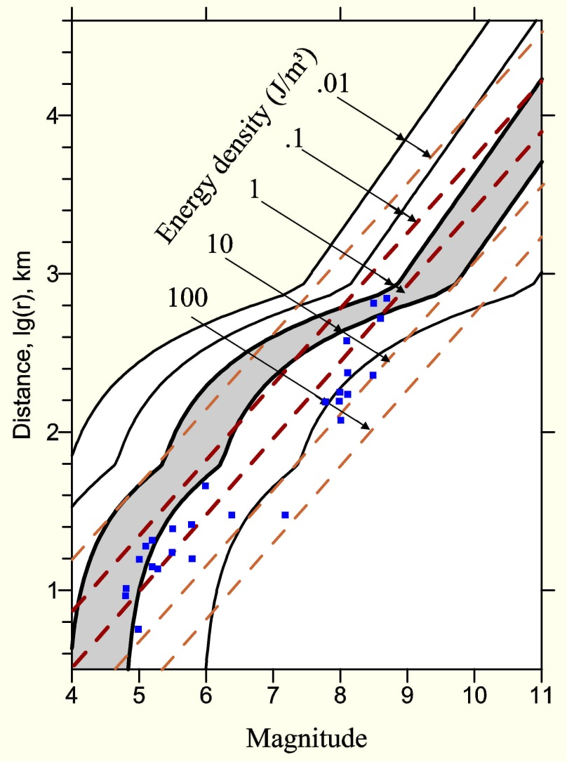
Магматические вулканы, отдельные извержения которых связаны с землетрясением, в зависимости от магнитуды и расстояния до эпицентра.
1 < e* < 10 Дж/м³
PGV ~ r ^{-1.5}
log(r) =0.48M-0.33log(e)-1.4
0.1 < e* < 1 Дж/м³
Richards, 2015
Квадратики – магматические вулканы. Пунктирные линии − изолинии удельной энергии (Richards, 2015).Сплошные − по представленной выше модели.

Slide 7
Начальные данные, способные повлиять на численное моделирование сейсмических возмущений импакта
Энергия импакта
Meschede MA et al.
(2011):
D = 10 км
V = 20 км/с
Collins GS et al. (2017)
D = 16 км
V = 12 км/с
Сейсмическая эффективность импакта
Meschede MA et al. (2011):
K = E_{seism} / E_{kin} = 10⁻⁴
Наша оценка
K = 10⁻³

Slide 8
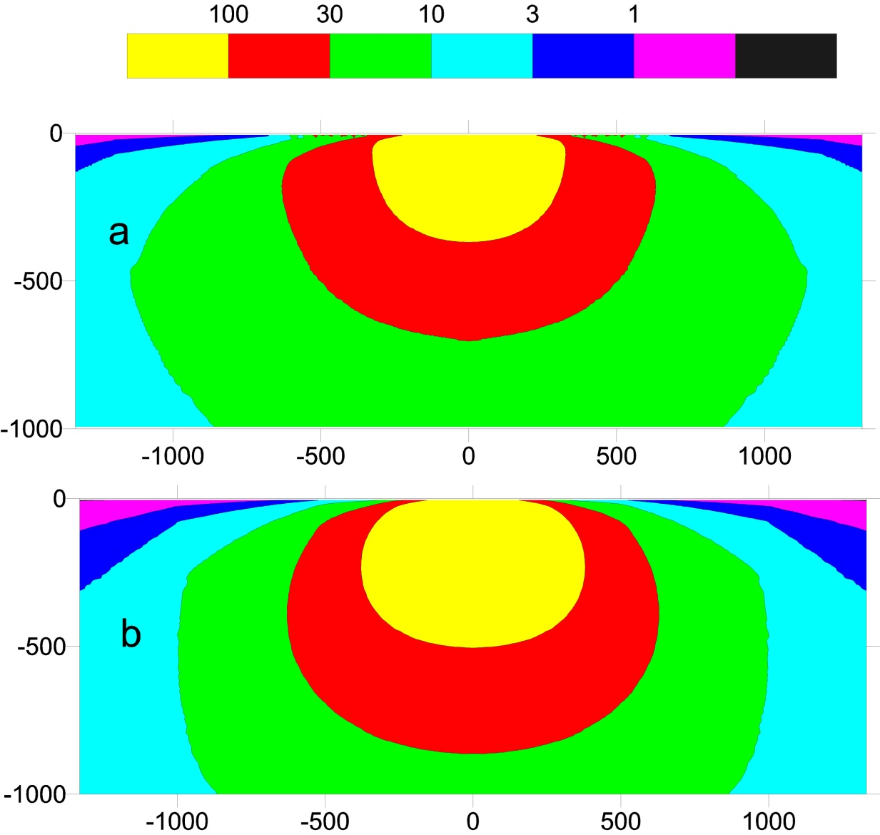
r/D
0
Е₀
H/D
Взрыв
0
Импакт
5Е₀
Распределение максимального избыточного давления (p-p₀, атм) в кварцевой мишени: при подземном взрыве с энергий Е₀ на глубине H=40D₀ (a), при ударе астероида с энергией 5Е₀ (б)
При оценке сейсмического эффекта кратерообразующих ударов можно пользоваться значениями сейсмической эффективности, полученными при проведении подземных взрывов, уменьшая их в 3-5 раз.

Slide 9
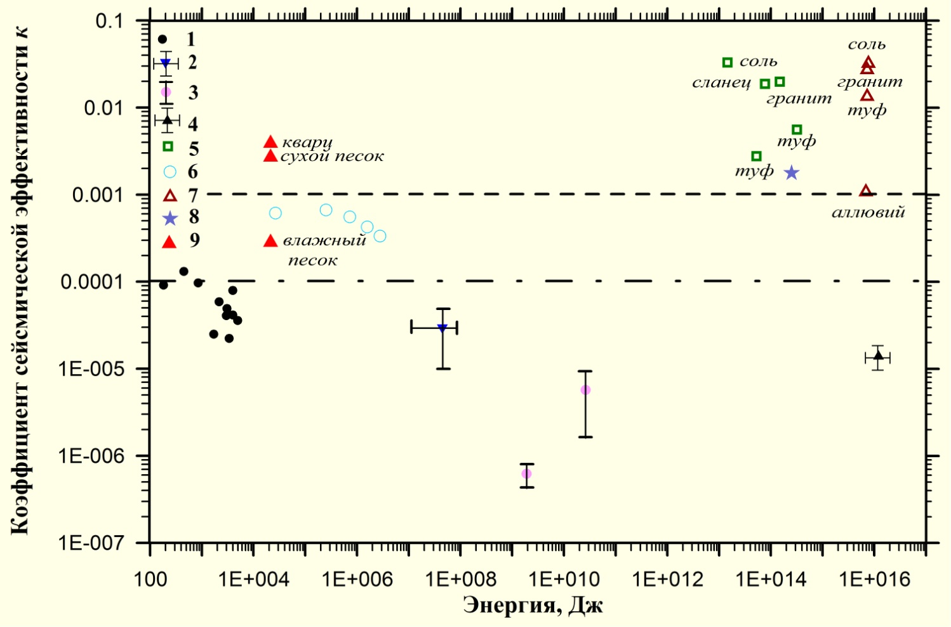
Сейсмическая эффективность подземных взрывов в граните:
k = (1 − 2)10⁻²
Сейсмическая эффективность
ударов в кварцевую мишень:
k = (3 − 6)10⁻³
Сейсмическая эффективность как функция энергии источника по данным различных исследований: 1 – лабораторные эксперименты (McGarr и др., 1969); 2 - ракетные эксперименты на Земле (Latham и др., 1970b); 3 – падение лунных модулей и ракеты Сатурн (Latham и др., 1970a); 4 - контактные взрывы (Pomeroy, 1963); 5 – подземные взрывы (Patton, Walter, 1993); 6 - численное моделирование ударов (Walker, 2003); 7 - подземные взрывы (Haskell, 1967); 8 – мелкозаглубленный взрыв "Седан", 1962; 9 - лабораторные эксперименты (Güldemeister, Wünnemann, 2016).
Средняя сейсмическая эффективность ударов
k = 10⁻³

Slide 10
Выводы
Пороговые значения объемной плотности энергии, необходимые для начала извержения вулкана вследствие сейсмического воздействия должны быть увеличены на порядок.
Значения объемной плотности энергии, выделившейся в провинции Декан в результате удара космического тела в Мексиканский залив также должны быть увеличены на порядок.

Slide 12
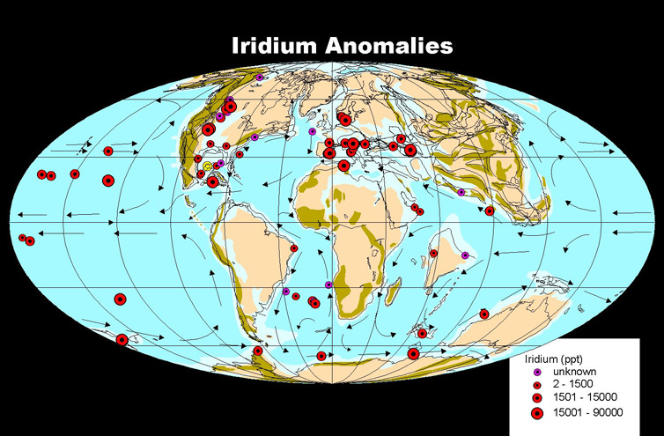

Slide 13
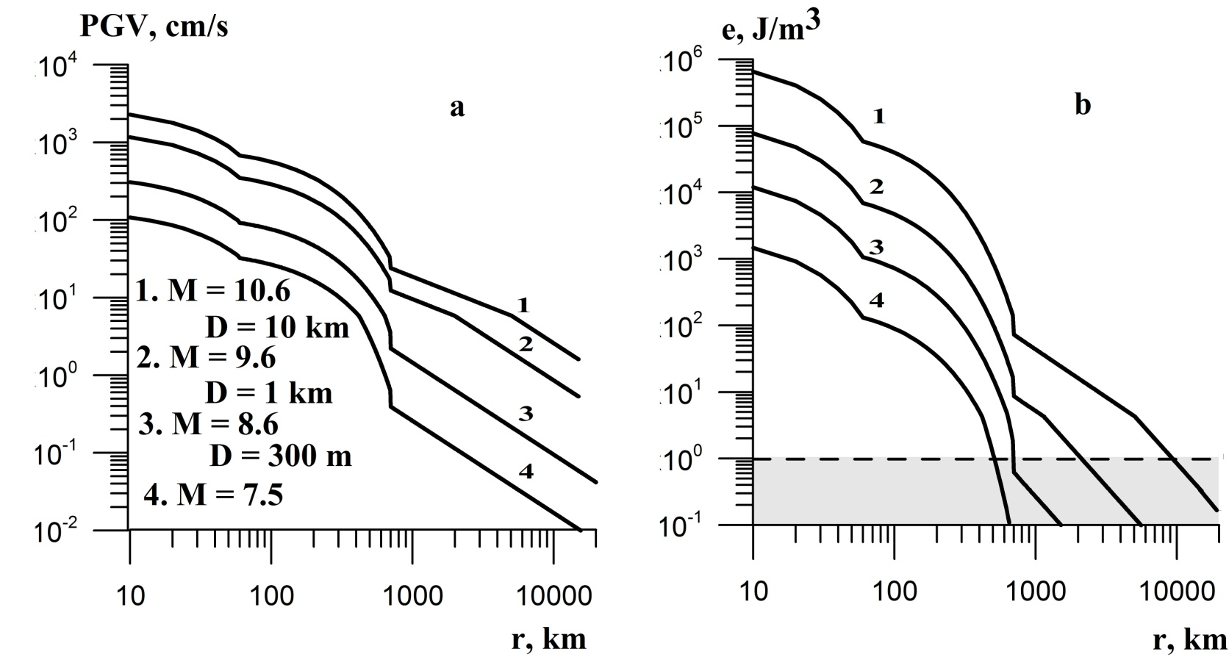
Зависимость максимальной скорости грунта PGV (a) и удельной энергии e (b) от расстояния до эпицентра r для различных магнитуд М землетрясения. Серым цветом на фрагменте (b) выделена область пороговых значений для перехода извержения вулкана в активную стадию по оценкам Richards et al., 2015

Slide 14
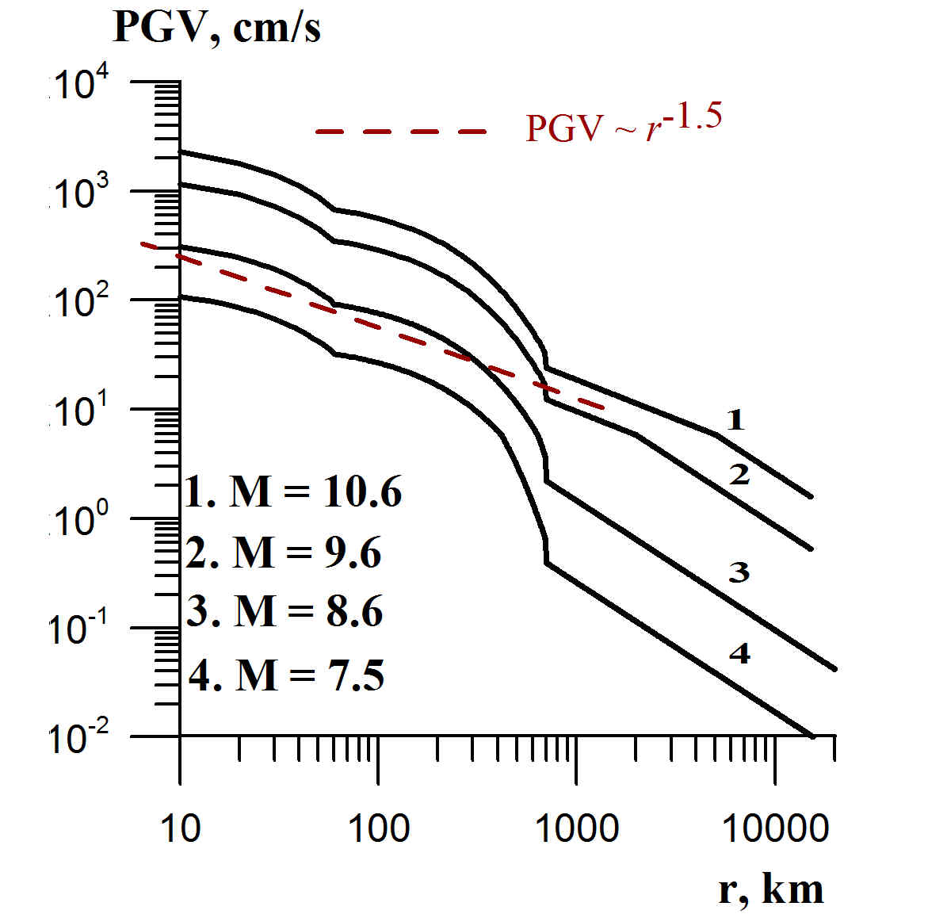
Зависимость максимальной скорости грунта PGV от расстояния до эпицентра r для различных магнитуд М землетрясения.

Slide 15
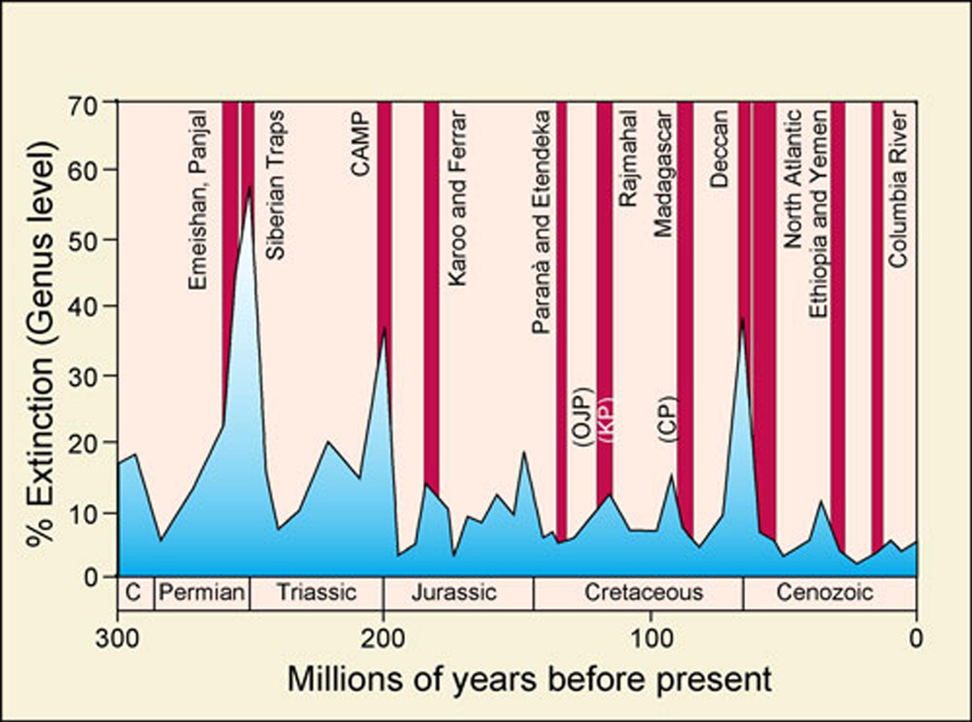

Slide 16
